Slide 1


Slide 2

2ª Reunión de Instructores
octubre de 2019

Slide 3
Objetivo
Fortalecer la Red de Instructores, mediante el trabajo en conjunto con el Info para fomentar la capacitación en materia de Transparencia, Acceso a la Información Pública, Protección de Datos Personales y Rendición de Cuentas y temas afines.

Slide 4

¿En dónde están y que hacen los instructores?
¿Los instructores están adscritos a las Unidades de Transparencia?
¿Los instructores están
capacitando?
Levantar un censo de los instructores que están laborando en los sujetos obligados de la Ciudad de México.

Slide 5
Instructores capacitados por el INFO
2012 a 2019
107 han impartido cursos

Slide 7
Participación instructores, segundo trimestre de 2019
 | TOTAL DE CURSOS | ILPDPPSO |  | ILTAIPRC |  | TOTAL DE CURSOS
 | Instructores | Cursos Impartidos | Participantes Atendidos | Cursos Impartidos | Participantes Atendidos | TOTAL de Cursos Impartidos | TOTAL de Participantes Atendidos
1 | David Guzmán Corroviñas | 1 | 47 | 0 | 0 | 1 | 47
2 | Gabriela Téllez Hernández | 3 | 195 | 1 | 18 | 4 | 213
3 | José Niche Hernández Zavaleta | 1 | 28 | 1 | 34 | 2 | 62
4 | Lucero Quintero Oliver | 3 | 70 | 3 | 72 | 6 | 142
5 | María Elena Cuevas | 0 | 0 | 1 | 7 | 1 | 7
 | TOTAL | 8 | 340 | 6 | 131 | 14 | 471

Slide 8
Instructores programados para impartir cursos en el tercer y cuarto trimestre de 2019
 | Instructor externo
1 | Ana María Barrios Mata
2 | Arturo Jaime López
3 | Daniel Pérez Merino
4 | David Guzmán Corroviñas
5 | Francisco Mejía Carpinteyro
6 | Gabriela Téllez Hernández
7 | Ismael Mac Donald Argonza
8 | María Elena Cuevas
9 | José Niche Hernández Zavaleta
10 | Lucero Quintero Olivier
11 | Silvina Ayala Guadarrama
12 | Virginia González Ramírez

Slide 9
Compromisos de los instructores
Capacitación
Fomento a la cultura de la transparecnia
Notificar al Info sobre sus acciones de capacitación para programarlas en el sistema
Retroalimentación sobre sus experiencias

Slide 10

Compromisos del INFO
Capacitación
Materiales
Presentaciones

Slide 11

Presentaciones estandarizadas
Opinión
Mejoras
Utilidad
Duración

Slide 12


Manuales
Del Instructor
Del Participante
Introducción a la Ley de Transparencia, Acceso a la Información, Rendición de Cuentas de la Ciudad de México
Introducción a la Protección de Datos Personales en Posesión de Sujetos Obligados de la Ciudad de México

Slide 13
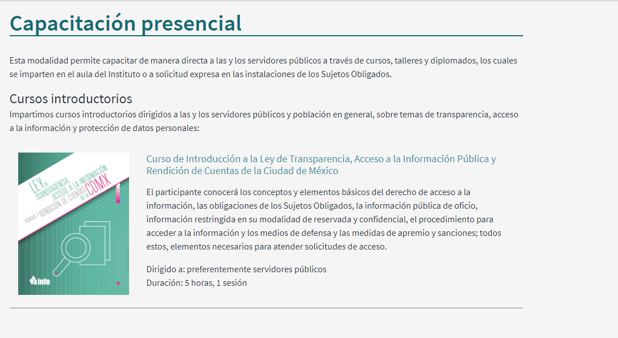
Publicación de los Manuales
Del Instructor
Del Participante
Página de la RETAIP
http://www.infodf.org.mx/index.php/responsables-de-capacitaci%C3%B3n-retaip.html
Página de Capacitación presencial
http://www.infodf.org.mx/index.php/capacitación-presencial.html

Slide 14

Cuáles son las necesidades de los instructores

Slide 15
Instructores 2018 - 2019
Preparación
Agendar curso
Impartir cursos
Entrega de constancia
Iniciar con la capacitación del SO

Slide 16


